Slide 1
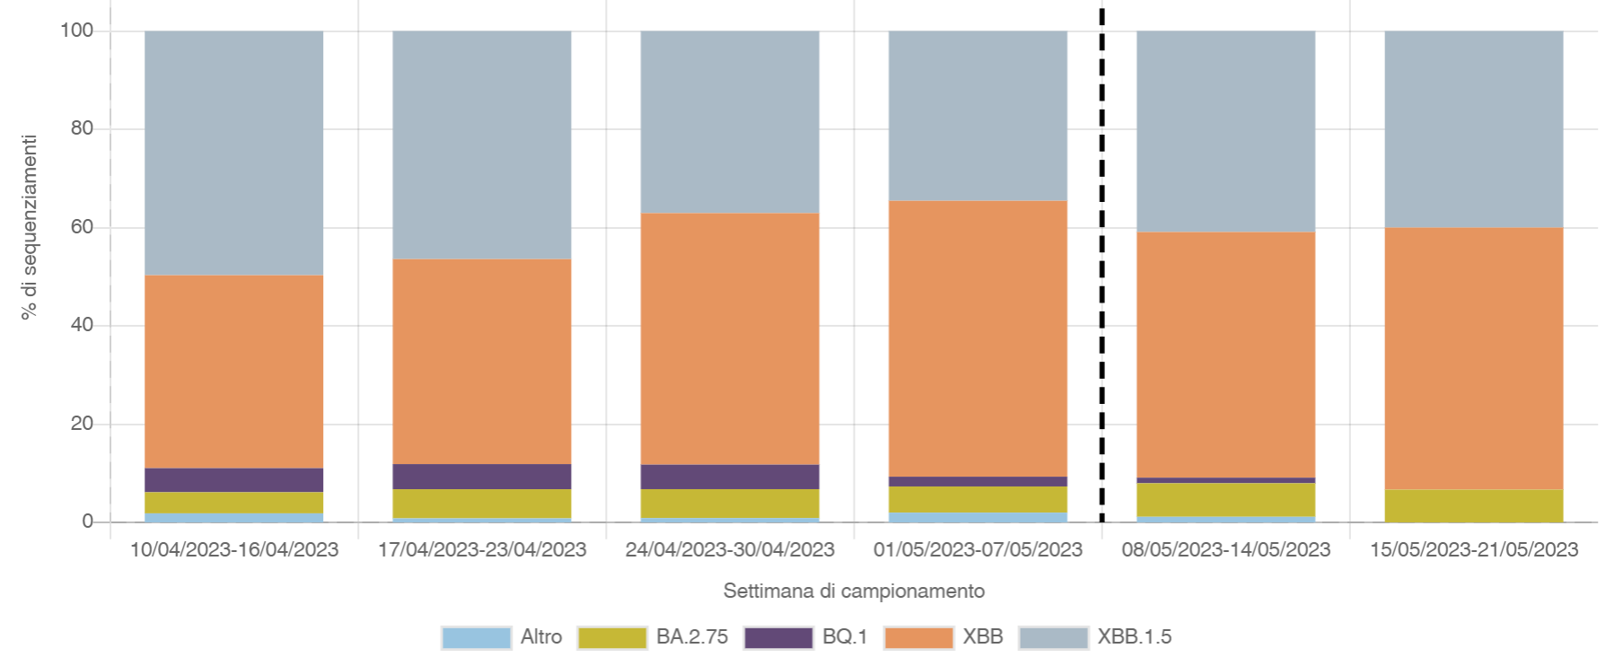
Distribuzione percentuale dei principali lignaggi di SARS-CoV-2 per settimana di campionamento, Italia (I-Co-Gen, dati aggiornati al 21 maggio 2023)
Sebbene i dati siano ancora in fase di consolidamento, nell’ultima settimana di campionamento disponibile (15/05/2023 – 21/05/2023) si evidenzia la seguente distribuzione dei lignaggi SARS-CoV-2 circolanti:
BA.2.75 7%
XBB 53%
XBB.1.5 40%
Il dato relativo alle ultime due settimane di campionamento disponibili (linea tratteggiata) è da considerarsi non ancora consolidato
I risultati illustrati sono stati sviluppati in accordo con le più recenti indicazioni fornite dagli organismi internazionali, ECDC e WHO, sulla classificazione delle varianti, in relazione all'attuale circolazione del virus SARS-CoV-2, caratterizzata da lignaggi discendenti di Omicron.
https://www.ecdc.europa.eu/en/news-events/ecdc-de-escalates-ba2-ba4-and-ba5-its-list-variants-concern;
https://www.who.int/news/item/16-03-2023-statement-on-the-update-of-who-s-working-definitions-and-tracking-system-for-sars-cov-2-variants-of-concern-and-variants-of-interest.

Slide 2
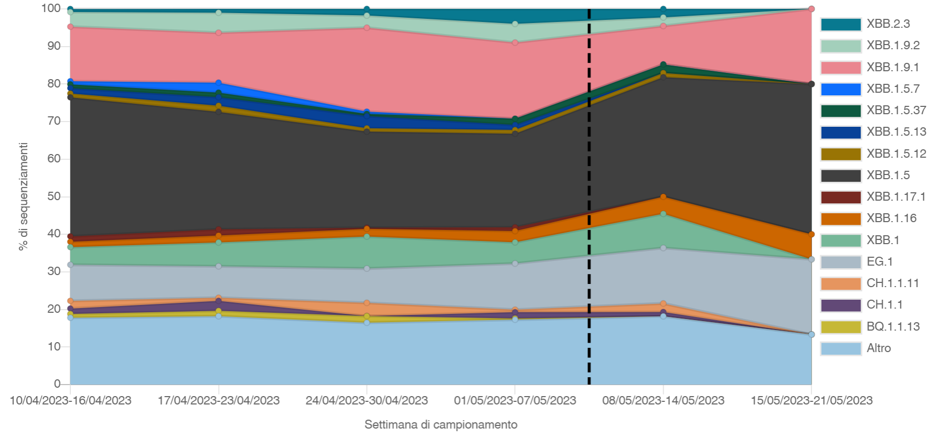
Distribuzione percentuale dei sotto-lignaggi di SARS-CoV-2 per settimana di campionamento, Italia (I-Co-Gen, dati aggiornati al 21 maggio 2023)
Il dato relativo alle ultime due settimane di campionamento disponibili (linea tratteggiata) è da considerarsi non ancora consolidato

Slide 3
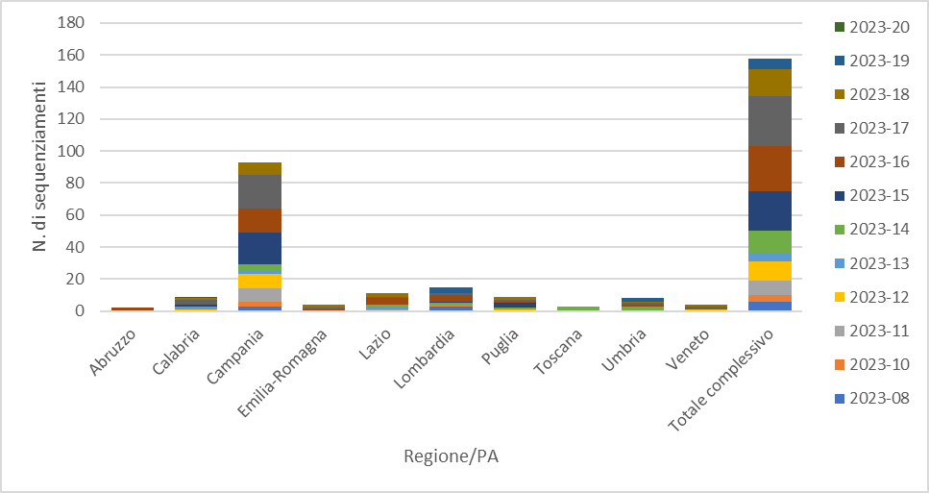
Focus: XBB.1.33, Italia (I-Co-Gen, dati aggiornati al 21 maggio 2023)
Al 21 maggio 2023, in I-Co-Gen, un totale di 158 sequenziamenti di buona qualità risulta presumibilmente associato al lignaggio XBB.1.33 (Query: NS8_Q72H, Spike_K964E).

